Slide 1
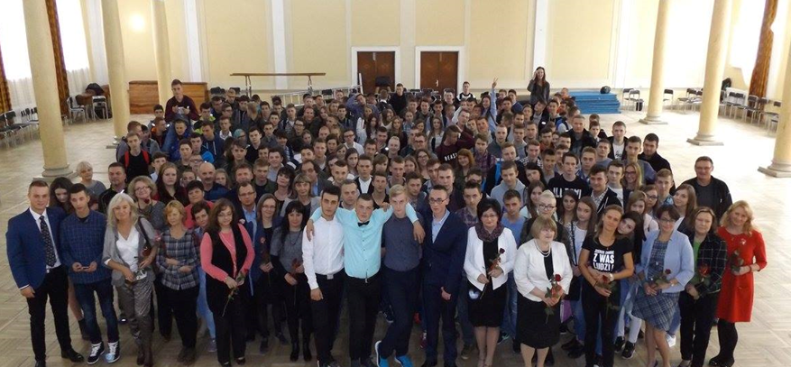
ZESPÓŁ SZKÓŁ
TRANSPORTOWO - MECHATRONICZNYCH

Slide 2
10 lat ZSTM
Zespół Szkół Transportowo – Mechatronicznych to szkoła, która kształci młodzież w wielu atrakcyjnych zawodach, a jej absolwenci poszukiwani są na rynku pracy. Placówka powstała po połączeniu dwóch szkół cieszących się renomą tj. Technicznych Zakładów Naukowych oraz Technikum Kolejowego.

Slide 3
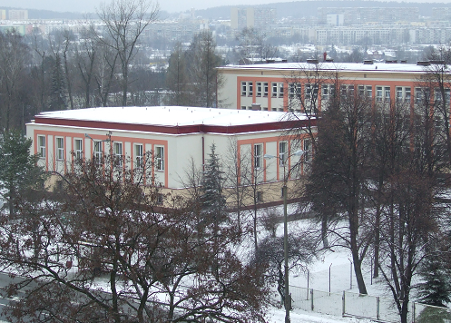
Budynek szkoły

Slide 4
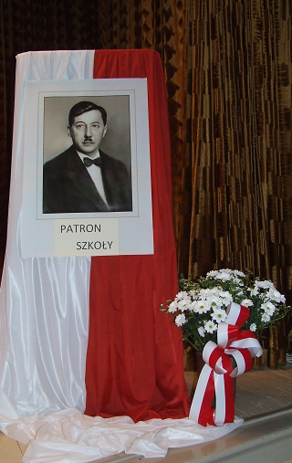
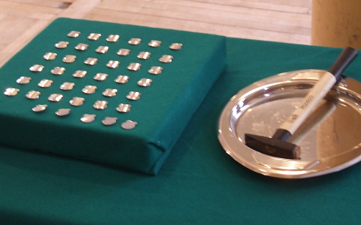
Nadanie imienia
Nowo powstała szkoła przyjęła
imię inż. Eugeniusza Kwiatkowskiego.

Slide 5
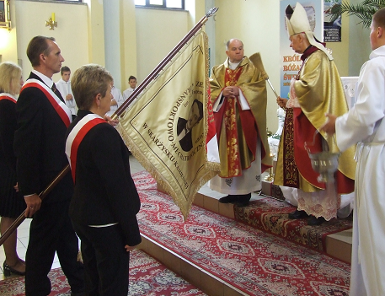
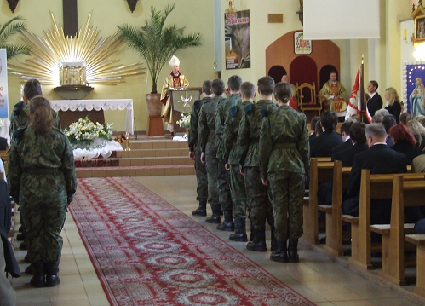
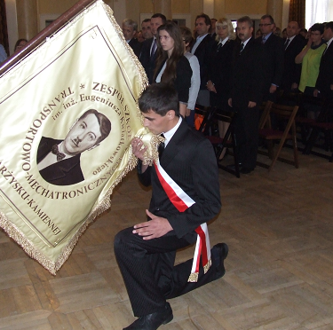
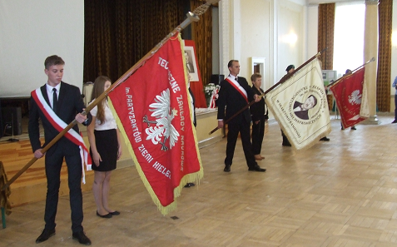
Poświęcenie sztandaru

Slide 6
Dzięki szeroko zakrojonej współpracy z wieloma zakładami pracy uczniowie ZSTM od ponad 10 lat pobierają stypendia fundowane w kwocie od 300 do 500 zł miesięcznie.

Slide 7
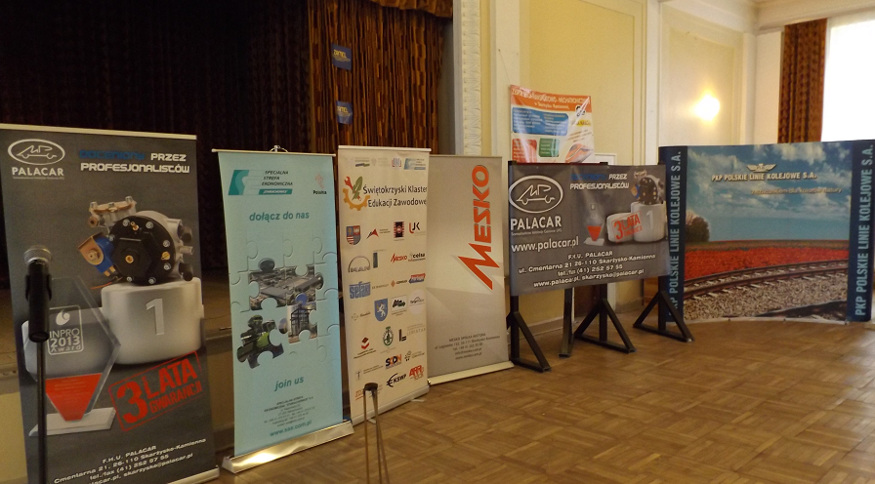
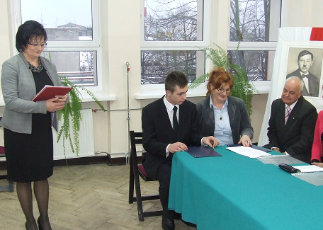
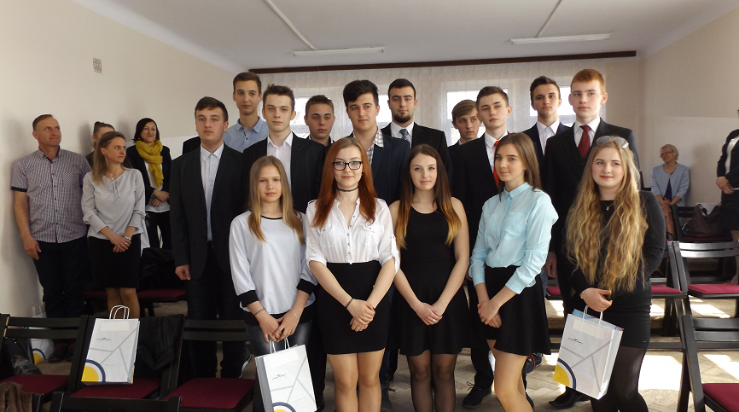
Pracodawcy

Slide 8
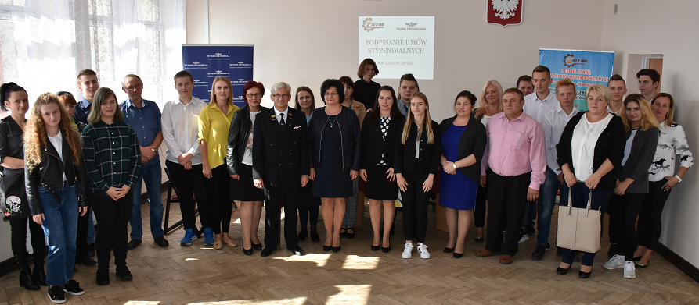
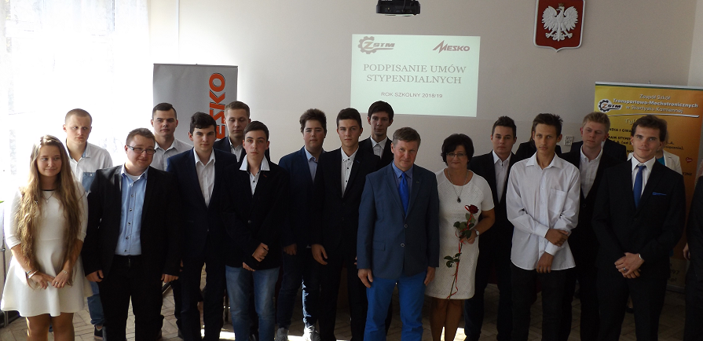
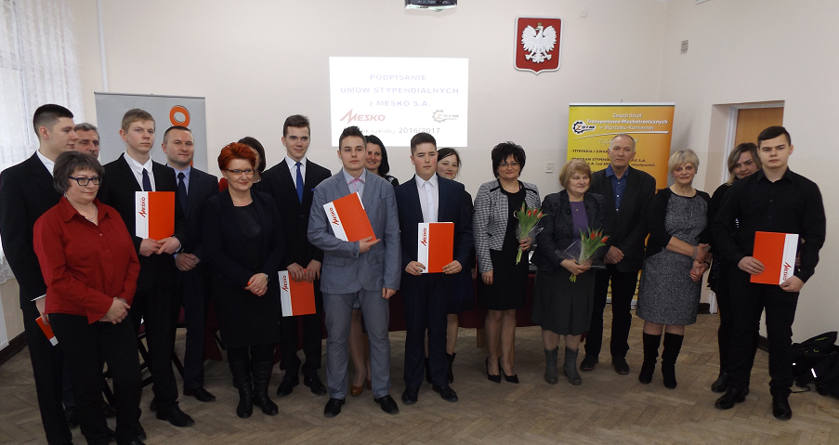
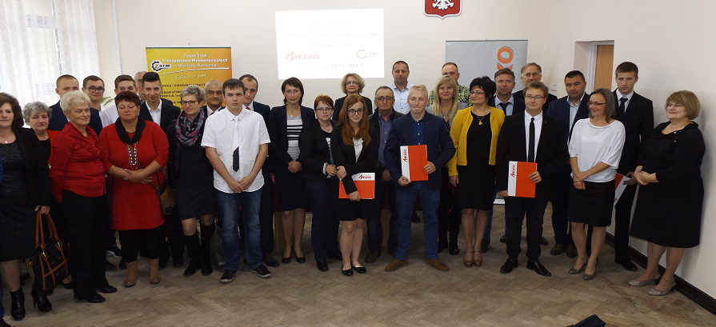
Stypendyści

Slide 9
W ramach programu Erazmus+ uczniowie wyjeżdżają na praktyki zagraniczne, między innymi do Wiednia, Barcelony, Budapesztu
i Mediolanu. Sukcesywnie podnosimy poziom kształcenia w naszej placówce, co zostało docenione poprzez wyróżnienia takie jak: Szkoła Zawodowa Najwyższej Jakości czy Orły Edukacji.

Slide 10
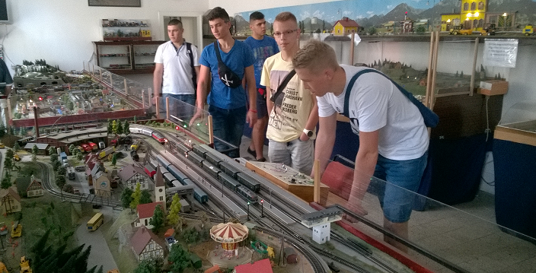
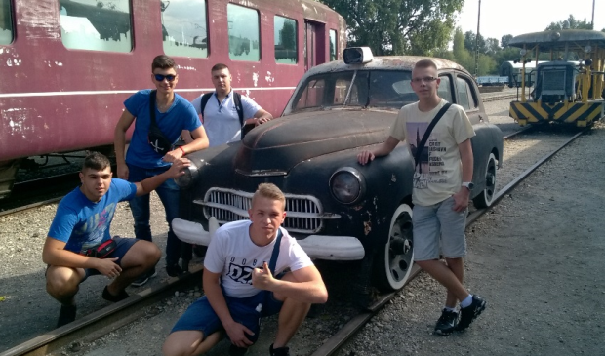
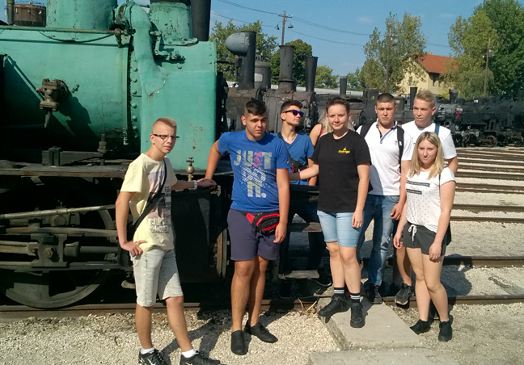
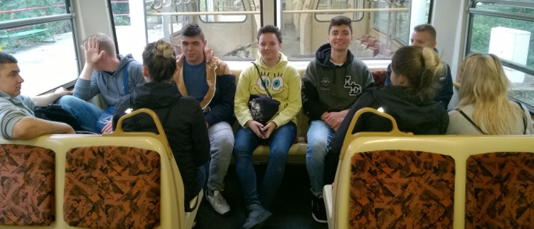
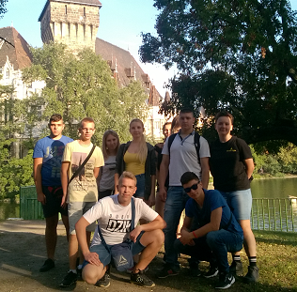
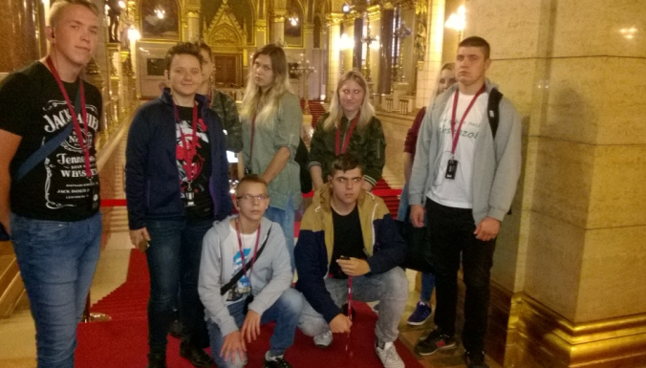
Budapeszt

Slide 11
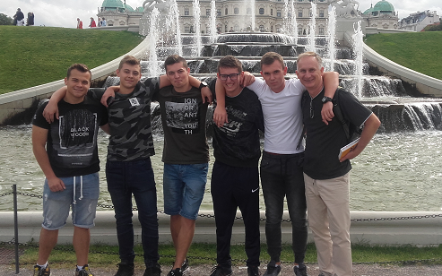
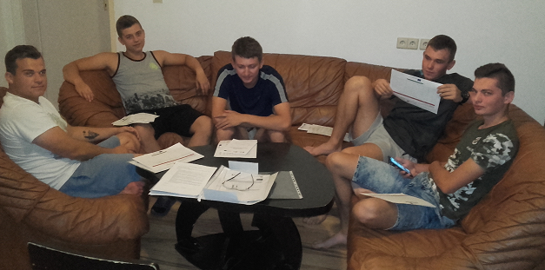
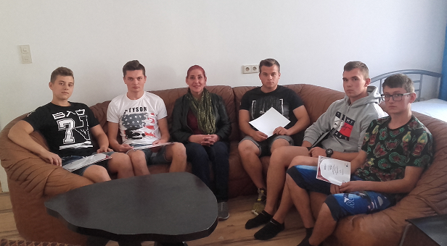
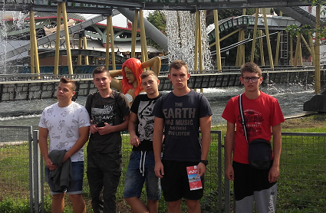
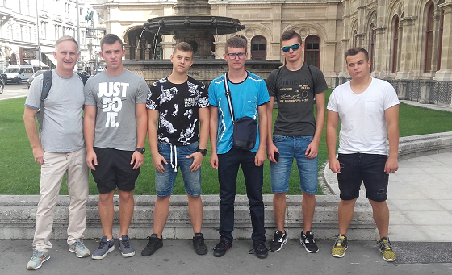
Wiedeń

Slide 12
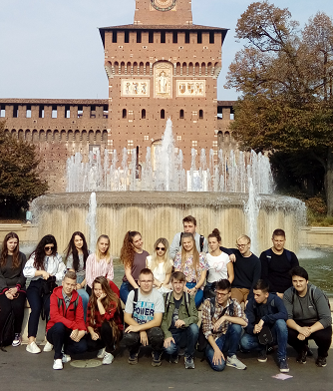
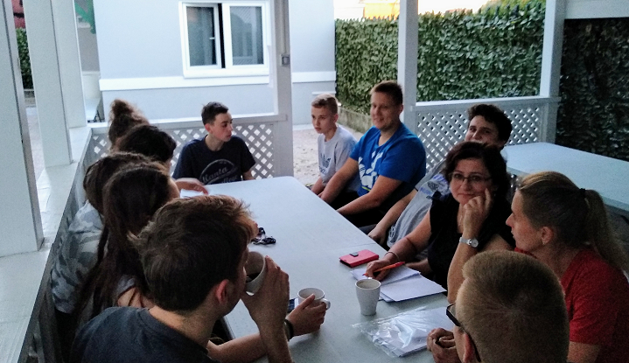
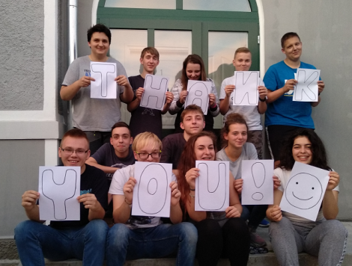
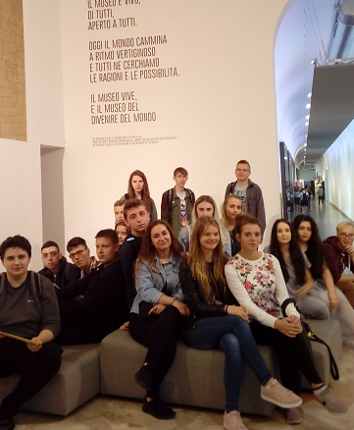
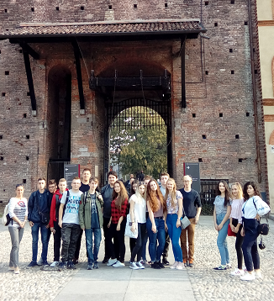
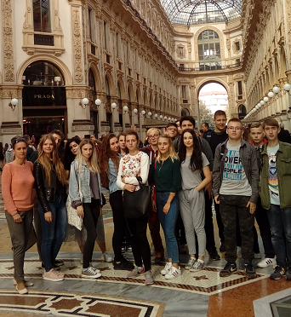
Mediolan

Slide 13
Lubimy spędzać czas razem i robimy to bardzo często.
Mikołajki, wigilia, spartakiada, złaz pierwszoklasisty czy
andrzejki to tylko ważniejsze imprezy, które organizujemy
wspólnie i zawsze chętnie w nich uczestniczymy.

Slide 14
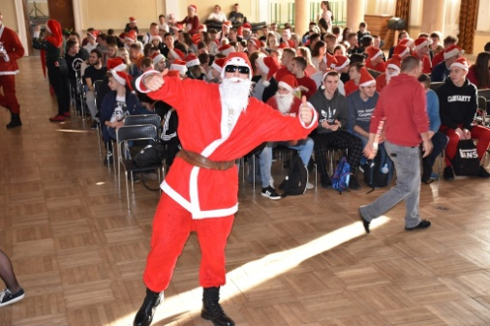
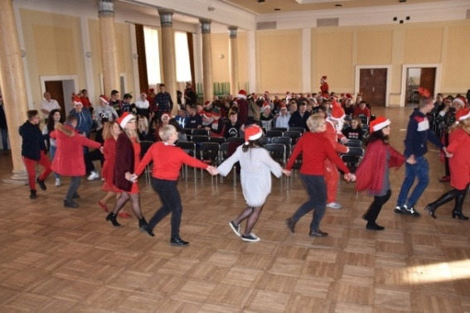
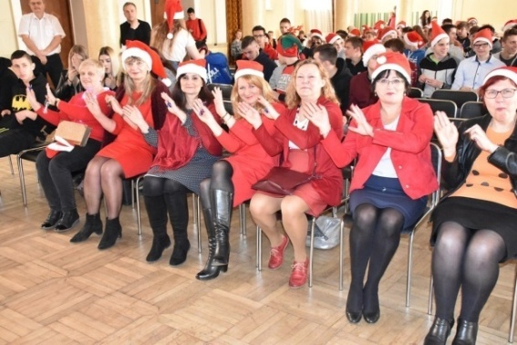
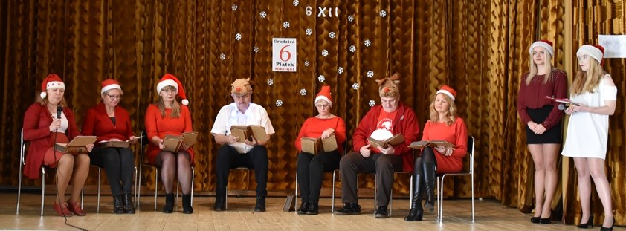
Mikołajki

Slide 15
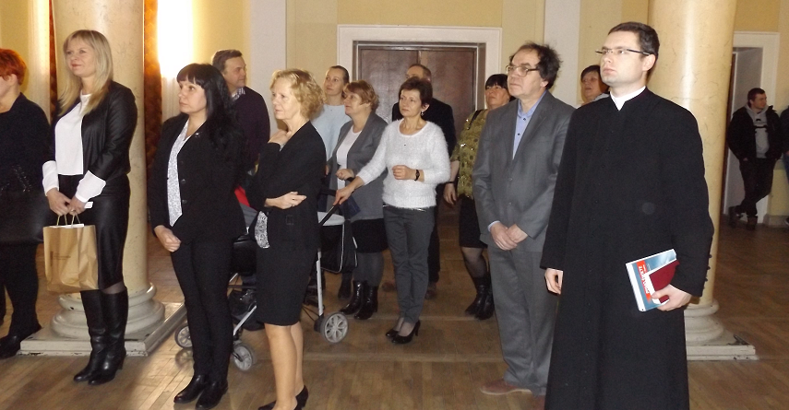
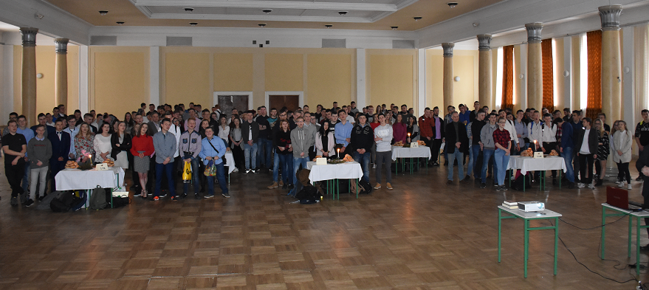
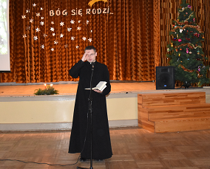
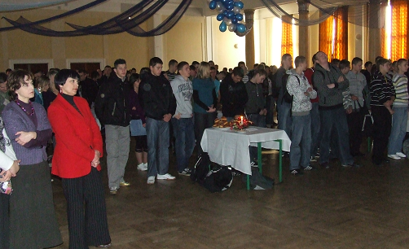
Nasze wigilie

Slide 16
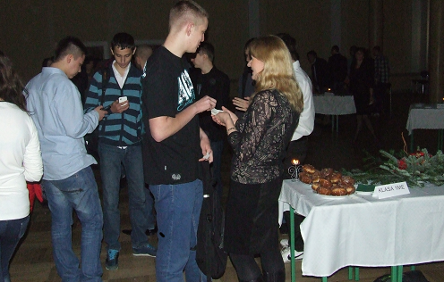
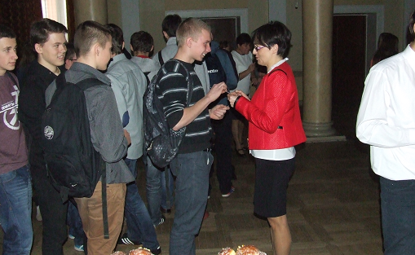
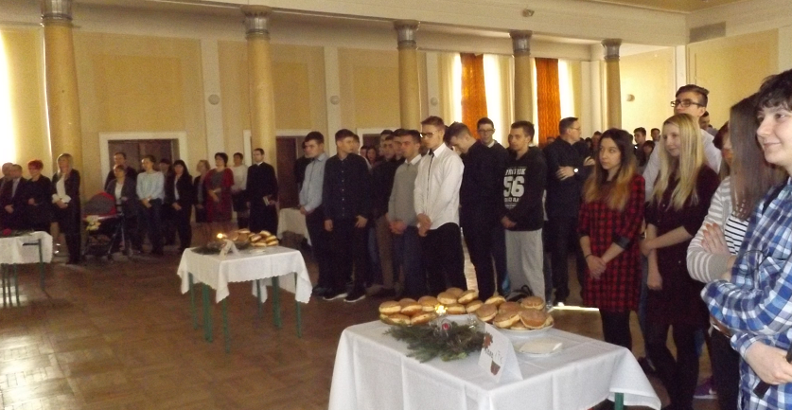
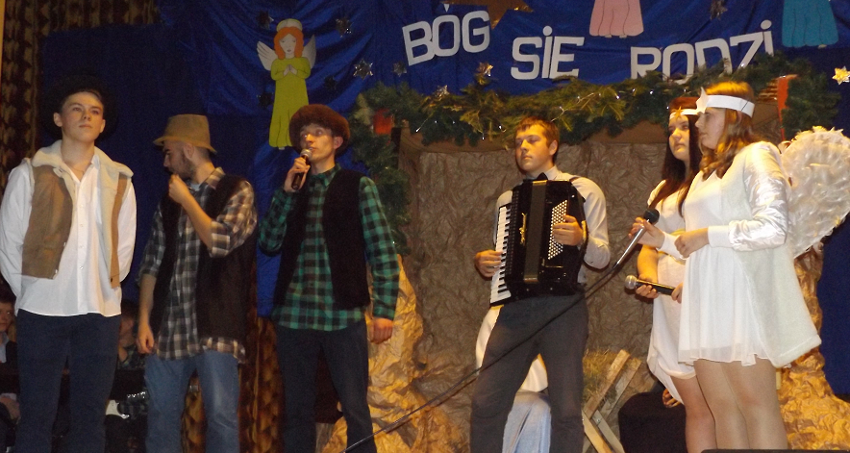
Nasze wigilie

Slide 17
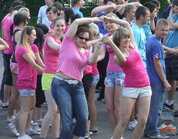
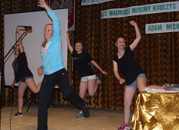
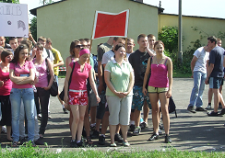
Spartakiada

Slide 18
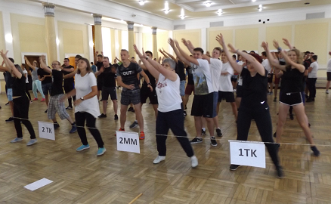
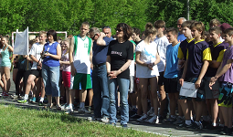
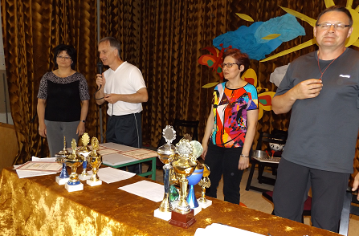
Spartakiada

Slide 19
Złaz pierwszoklasisty

Slide 20
Złaz pierwszoklasisty

Slide 21
Sport

Slide 22
Sport

Slide 23
Jeśli chcesz związać swoją przyszłość
ze służbami mundurowymi, to w naszej szkole
możesz realizować swoje plany i marzenia.
Możesz uczestniczyć w dwóch innowacjach:
„wojskowej” i „policyjnej”.

Slide 24
Innowacja

Slide 25
Innowacja

Slide 26
Chcielibyśmy przedstawić Wam również naszą
ofertę edukacyjną.
Kierunki, które Wam proponujemy
są atrakcyjne i poszukiwane na rynku pracy.

Slide 27
Technik mechatronik :
- projektuje i wytwarza części oraz zespoły maszyn,
- diagnozuje i naprawia urządzenia i systemy mechatroniczne,
- wykorzystuje nowoczesne techniki sterowania maszynami i urządzeniami łączące w sobie elektronikę, informatykę, mechanikę i automatykę.
Technik mechanik:
- znajduje zatrudnienie jako technolog, konserwator maszyn i urządzeń, kierownik produkcji oraz kontroler jakości.

Slide 28
Technik transportu kolejowego:
obsługuje urządzenia sterowania ruchem kolejowym,
organizuje i prowadzi ruch pociągów,
planuje przewozy pasażerskie i towarowe,
organizuje pracę stacji, odprawę i przewóz przesyłek, ładunków i osób.

Slide 29
Technik elektroenergetyk transportu szynowego – maszynista znajdzie zatrudnienie w:
zakładach taboru szynowego, zajezdniach tramwajowych, trolejbusowych i metra, przedsiębiorstwach produkujących tabor szynowy, placówkach związanych z elektroenergetyką.
Technik budownictwa kolejowego:
znajdzie zatrudnienie w:
przedsiębiorstwach infrastruktury kolejowej, biurach planowania przestrzennego, biurach projektów dróg
i mostów kolejowych, wytwórniach i laboratoriach materiałów budowlanych i drogowych.

Slide 30
Technik automatyk sterowania ruchem kolejowym:
zajmuje się montażem urządzeń automatyki sterowania ruchem kolejowym, obsługuje ,
diagnozuje i remontuje urządzenia i instalacje automatyki,
podejmuje pracę w liniach kolejowych w działach związanych
z energetyką, automatyką i sterowaniem.

Slide 31
Technik automatyk:
montuje i obsługuje urządzenia oraz instalacje automatyki,
zajmuje się przeglądami technicznymi, diagnostyką oraz konserwacją urządzeń i instalacji automatyki,
podejmuje pracę w firmach wykorzystujących automatykę i sterowanie produkcją , serwisach oraz zakładach produkujących maszyny i urządzenia elektryczne i elektroniczne.

Slide 32
Technik geolog:
wykonuje badania laboratoryjne minerałów, skał, wód i gruntów, wykonuje terenowe badania geologiczne oraz nadzoruje wiercenia, zajmuje się oceną terenu pod kątem geoturystyki.
Technik ochrony środowiska:
monitoruje poziom zanieczyszczenia powietrza, wody i gleby, sporządza bilans zanieczyszczeń środowiska, planuje i prowadzi racjonalną gospodarkę odpadami.

Slide 33
Technik eksploatacji portów i terminali:
poznaje dwa języki obce zawodowe,
znajduje zatrudnienie w portach i terminalach lotniczych, morskich kolejowych, samochodowych
i żeglugi śródlądowej
podejmuje pracę jako steward / stewardessa,
ma możliwość dalszego kształcenia się na kierunkach związanych z transportem, może wiązać swoją przyszłość ze służbami mundurowymi.

Slide 34
Technik logistyk:
organizuje transport, magazynowanie i dystrybucję,
planuje produkcję,
zarządza centrum dystrybucyjnym,
sporządza dokumentację logistyczną.

Slide 35
Szkoła branżowa I stopnia kształci w zawodach:
- mechatronik,
- mechanik precyzyjny,
- ślusarz.
Szkoła policealna:
- technik BHP – 1,5 roku,
- technik usług ochrony osób fizycznych i mienia -2 lata,
- technik usług pocztowych i finansowych -1 rok.

Slide 36
Mamy nadzieję, że nasza oferta jest dla Was interesująca.
Jeśli macie pytania, dzwońcie do szkoły lub przyjdźcie
Osobiście, a my odpowiemy na wszystkie Wasze
pytania.
Pytajcie kolegów, którzy chodzą do naszej szkoły
lub są jej absolwentami.
Postaramy się, aby informacja w formie ulotki dotarła do
Waszej szkoły.

Slide 37
Zespół Szkół
Transportowo – Mechatronicznych
w Skarżysku –Kamiennej
serdecznie zaprasza
Kontakt: Skarżysko – Kamienna
ul Legionów 119
kontakt@zstm.pl
Zapraszamy również na naszą stronę internetową i facebooka

